Slide 1
Занятие в средней группе «Дымковские игрушки»
История создания «Дымковской игрушки»
Выполнила воспитатель: Анисимова Ю.М.

Slide 2
Программное содержание:
Воспитывать интерес к народному быту и изделиям декоративно-прикладного искусства, фольклору России, закрепить знания детей о дымковской игрушке. Развивать чувство цвета, эстетические чувства, умение внимательно слушать воспитателя и отвечать на вопросы, умение создавать узоры из круга, овала и точки. Вызывать желание что-то сделать самим, перенимая у народных умельцев несложные приемы.

Slide 3
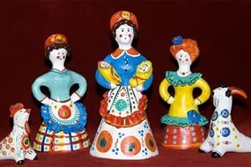
Словарь:
дымковская игрушка: индюк, петух, собачка, козлик, олень, барышня; нарядная, радостная, веселая, праздничная.

Slide 4
Оборудование и материалы:
Дымковские игрушки, иллюстрации с изображением дымковских игрушек, трафареты козликов, гуашь, кисточки.

Slide 5
Ход занятия:
Сегодня у нас в гостях замечательные игрушки, сделанные русскими мастерами. (Продемонстрировать игрушки и иллюстрации дымковских игрушек)
Славилась Россия чудо-мастерами,
Дерево и глину в сказку превращали.
Красками и кистью красоту творили,
Своему искусству молодых учили.
Эти игрушки называются дымковские, они сделаны из глины и раскрашены яркими красками. Послушайте рассказ о том, как появились дымковские игрушки.

Slide 6
Рассказ
Жили в одном селе люди. Когда на улице было холодно и зимний мороз сковывал землю, в домах затапливались печи, дым окутывал крыши, да, так, что ничего не было видно, один дым. Вот и назвали то село Дымково. Трудились взрослые в том селе с утра до позднего вечера: сеяли хлеб, готовили еду, пасли домашних животных: коров, овец. А дети играли на лугу, пели песни. Не было у них тогда таких игрушек, как у вас. И задумались взрослые: чем порадовать детишек? Набрали на берегу реки глины, вылепили разные забавные фигурки, обожгли их в печи, покрыли мелом и расписали красками. Так и появились дымковские игрушки: барыни, козлики, лошадки, свиньи, олени. Яркие, веселые, задорные – полюбились они детям.

Slide 7
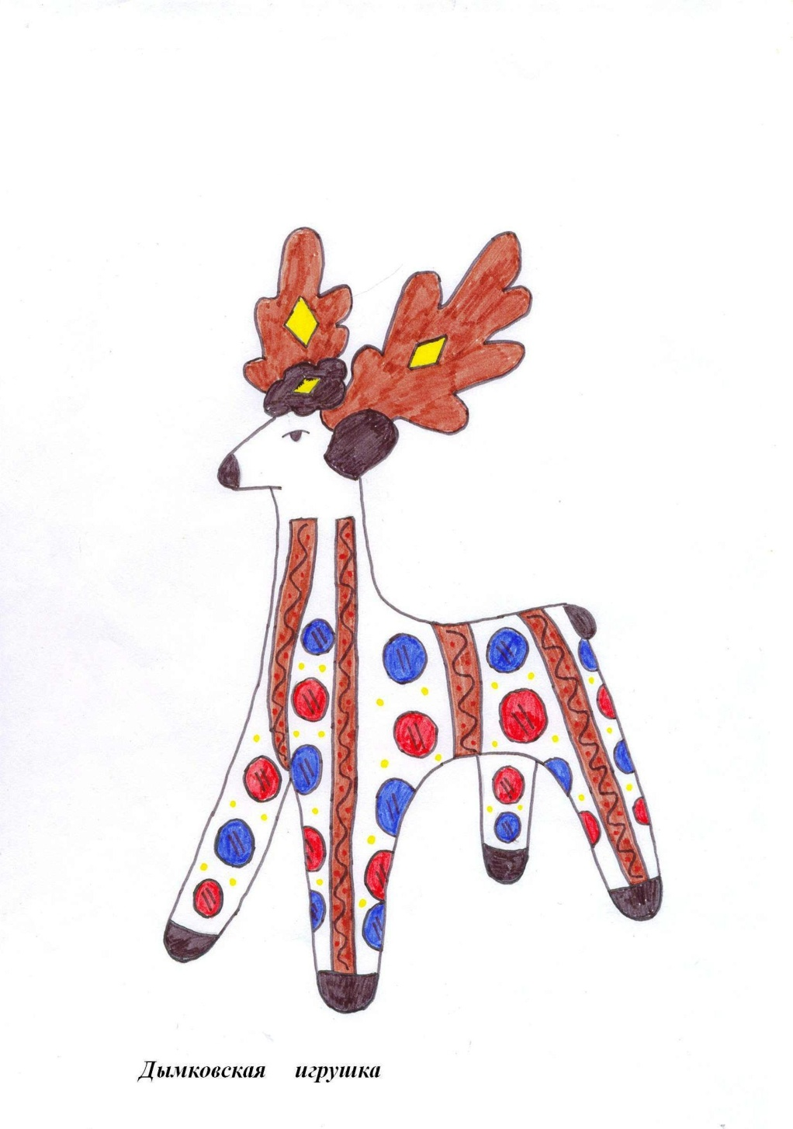
стихотворение
«...Дым идет из труб столбом,
Точно в дымке все кругом,
Голубые дали,
И село большое „Дымково" назвали.
Там любили песни, пляски,
Там рождались чудо-сказки,
И лепили там из глины
Все игрушки не простые,
А волшебно-расписные,
Белоснежны, как березки
Кружочки, клеточки, полоски —
Простой, казалось бы узор,
Но отвести не в силах взор».
Из глины козлик в яблоках,
Собою хорош, очень пригож.
А вот олень на стройных ногах,
Вся краса у оленя в рогах.
А вот дымковские барыни:
У них руки крендельком,
Щеки будто яблоки.
С ними издавна знаком
Весь народ на ярмарке.

Slide 8
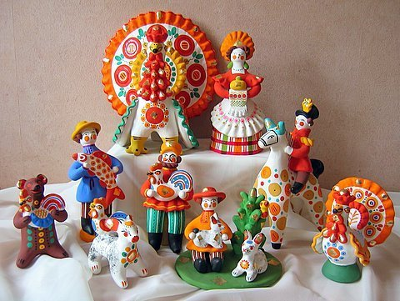
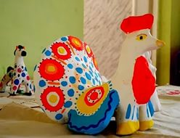
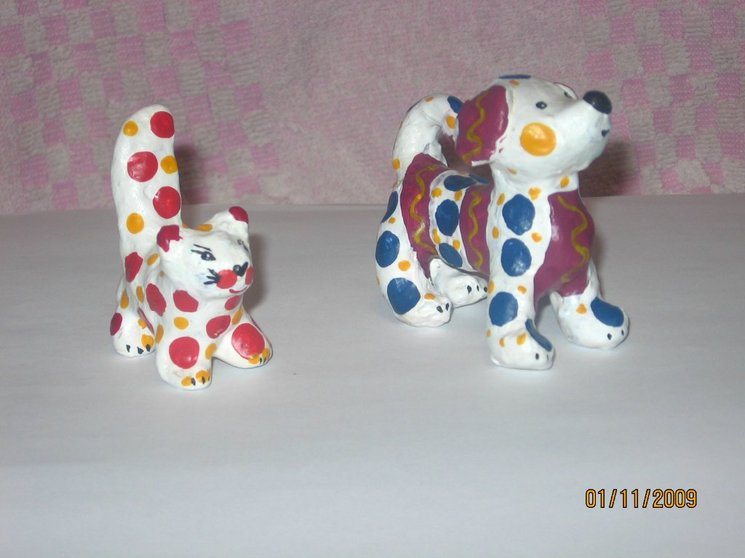

Slide 9


Slide 10
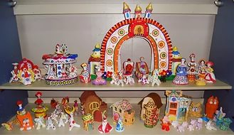
Дымковская игрушка излучает тепло и радость.

Slide 11
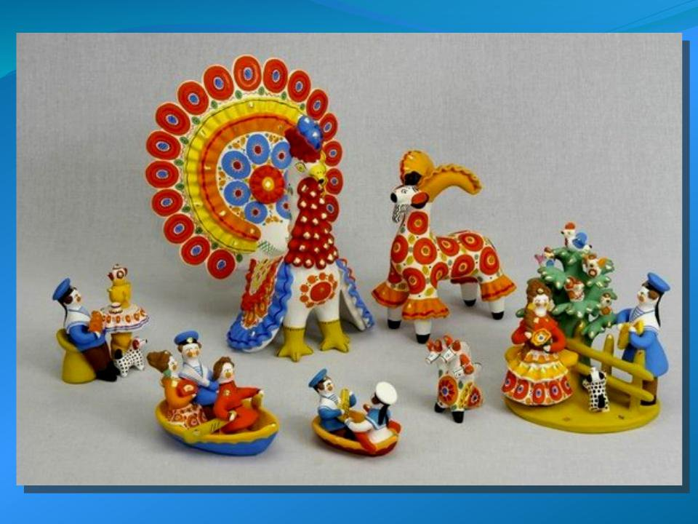
Дымковской росписи присущи красные, розовые, желтые, зеленый, синий, голубой, коричневый, черный, темно-бордовый цвет.

Slide 12
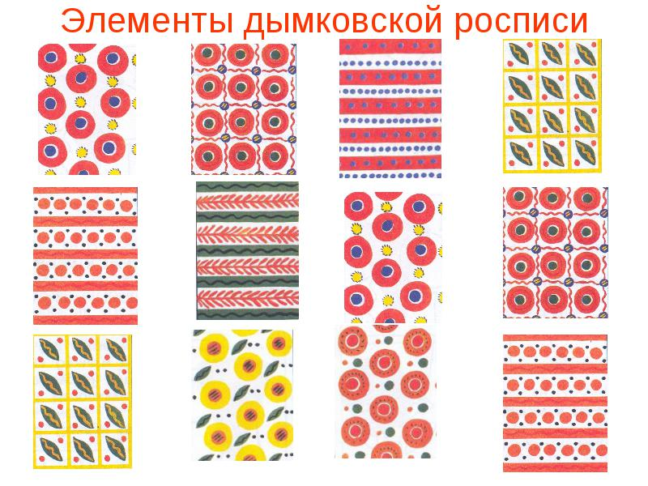
Занятие: раскрашивание платочка по мотивам «Дымковской росписи»

